Slide 1
Стандартизація медичної допомоги
в контексті профілактики інфекцій та інфекційного контролю
Роман Колесник
завідувач відділу антимікробної резистентності та інфекційного контролю

Slide 2
Оцінка якості медичної допомоги - визначення відповідності наданої медичної допомоги встановленим стандартам у сфері охорони здоров’я.
Пункт 3 Порядку контролю якості медичної допомоги (наказ МОЗ України від 28 вересня 2012 року № 752.
Notes:
Провести оцінку надання медичної допомоги, в разі якщо кожним закладом, відділенням, а іноді і працівником така допомога надається по різному, неможливо.

Slide 3
Стандартна Операційна Процедура
Що це?
документ управління якістю, своєрідний набір інструкцій з усіх аспектів роботи
Для чого?
знизити вірогідність помилки
Що гарантує?
- персонал має детальні інструкції
- кожна процедура виконується в логічному порядку і може бути відтворена

Slide 4
Основні напрями розробки СОП
техніка безпеки
лікарські та сестринські маніпуляції
інструментальні маніпуляції (процедури)
лабораторні процедури
…

Slide 5
Різновиди СОП
Інструкція
Алгоритм
Блок-схема
Чек-лист

Slide 6
Вимоги до СОП
СОП повинні бути в доступному місці, там, де проводиться робота
перед використанням абревіатур і скорочень необхідно давати їх розшифровку
наявні дати затвердження, наступного перегляду

Slide 7
Вимоги до СОП
всі СОП повинні бути затверджені керівником установи
всі СОП повинні бути підписані особою, яка склала документ
всі СОП повинні мати посилання на документ, на підставі якого вони складені

Slide 8
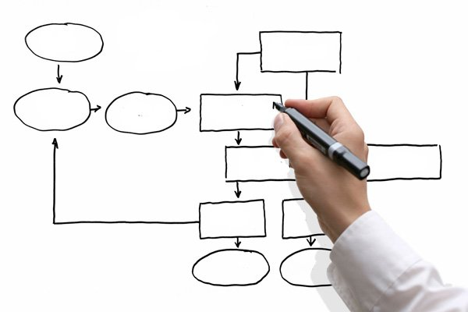
Структура СОП
Галузь застосування
Визначення та скорочення
Вимоги до персоналу
Опис процесу
Використані документи

Slide 9
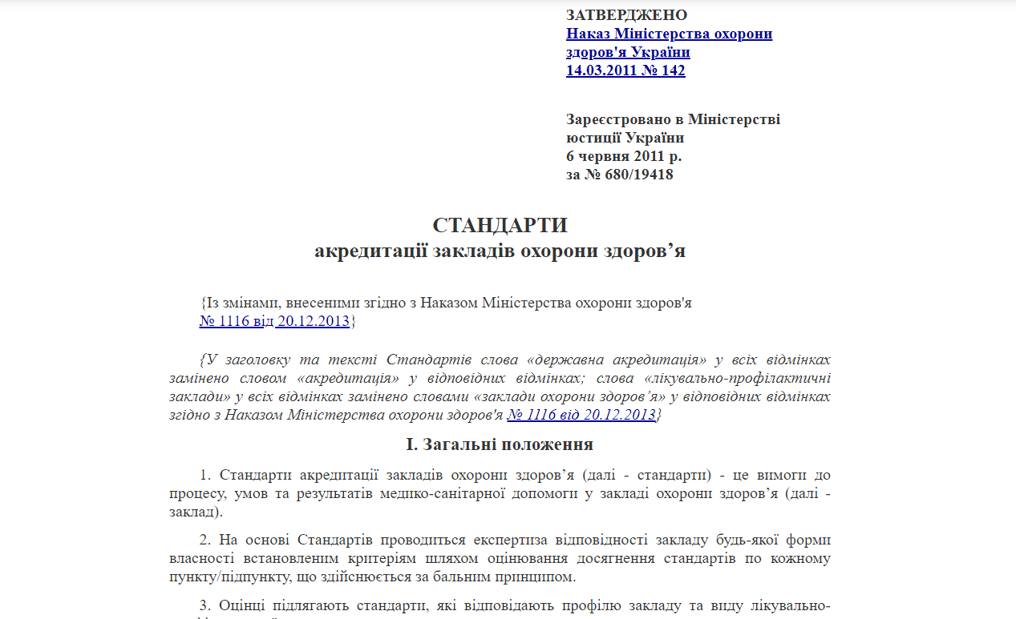

Slide 10
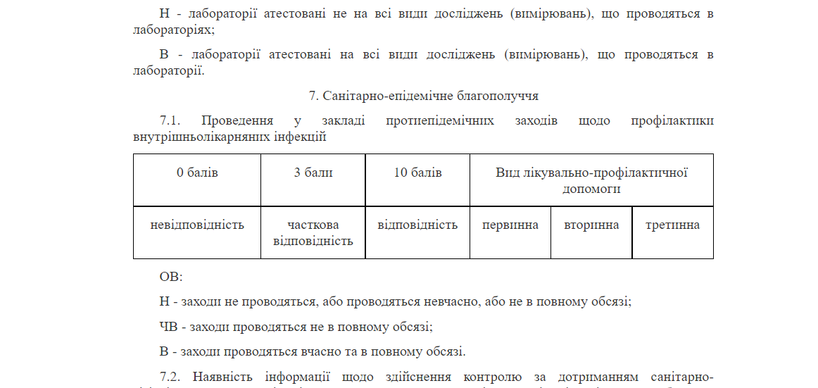

Slide 11
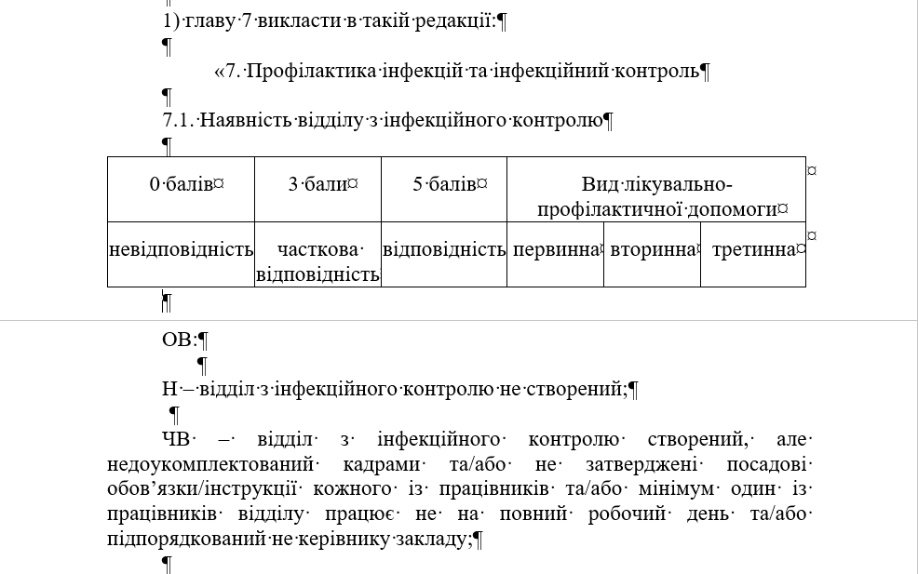

Slide 12
Основні зміни
КІК
Інструкції та методичні рекомендації
Моніторинг епідеміологічно значимих об’єктів
ВІК, включно із забезпеченістю працівниками
СОП
Епідеміологічний нагляд за ІПНМД

Slide 13
Основні зміни
4. План дій
5. Адміністрування антимікробних препаратів
6. Навчання і підготовка з ПІІК
4. План дій з визначеними індикаторами виконання
5. Адміністрування антимікробних препаратів
6. Навчання, підготовка і перевірка знань з ПІІК

Slide 14
Основні зміни
7. «Одне ліжко – один пацієнт»
8. Відстань між ліжками
9. Ізолятори
10. Забезпеченість ЗІЗ
11. Договір на вивіз відходів
7. «Одне ліжко – один пацієнт»
8. Відстань між ліжками 1 метр
9. Палати для ізоляції пацієнтів
10. Забезпеченість ЗІЗ
11. Договір на вивіз відходів

Slide 15
Дякую за увагу!

